Slide 1
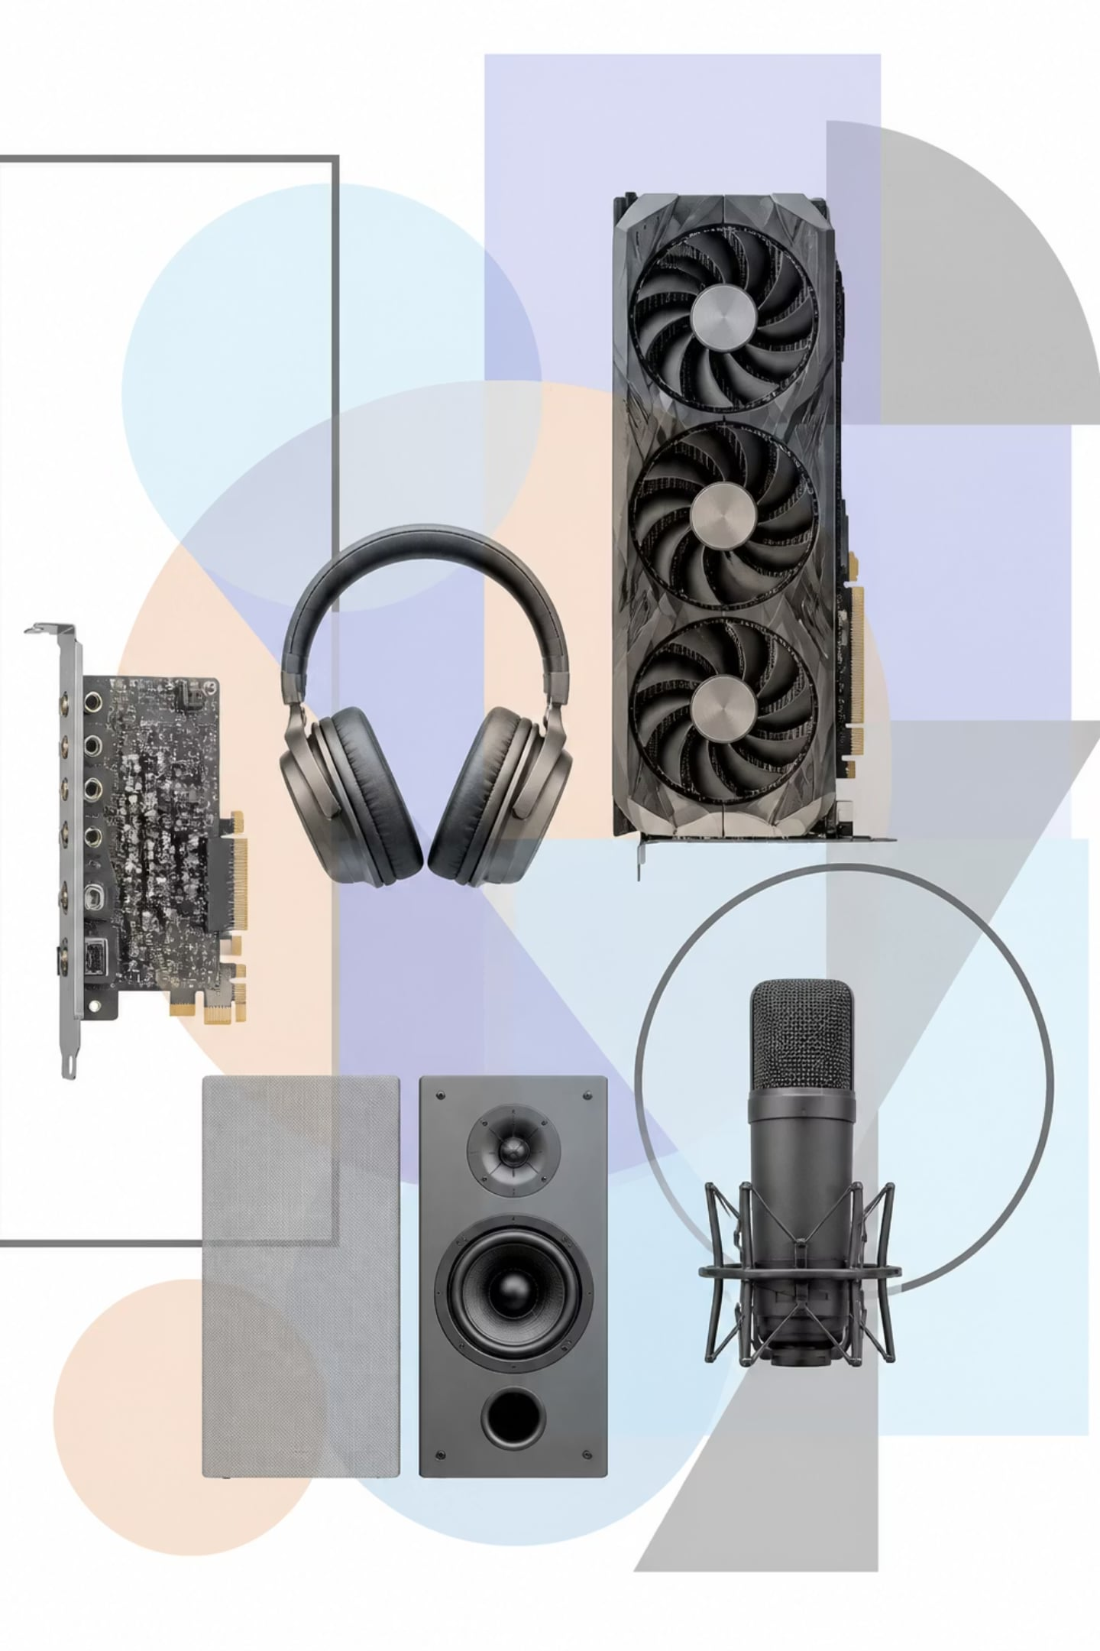

Звук и Видеоинформация
Работа със звукова и видеоинформация — основни компоненти, устройства и програми за възпроизвеждане
КМИТ, 5 клас, Елена Маврова-Ненкова

Slide 2

Компютърът и мултимедията
В ежедневието си компютърът се използва за много различни дейности. Една от тях е възпроизвеждането на звук и видео — например когато слушате музика, гледате филм или играете видеоигри. С помощта на компютър може да се създава, обработва и записва звук.

Slide 3
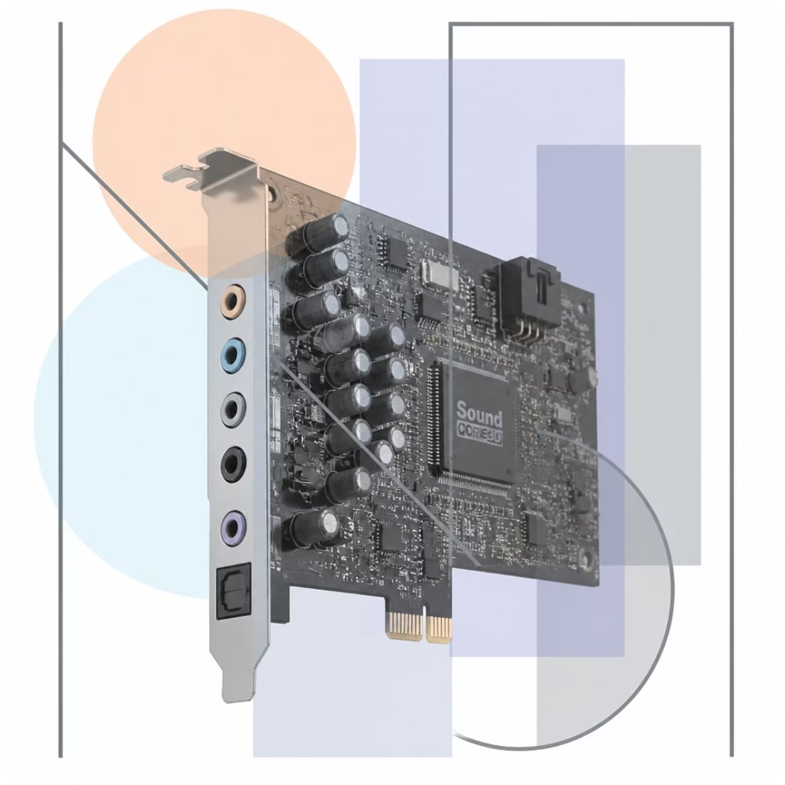
ЗВУК
Звукова карта
Звуковата карта е хардуерно устройство, с помощта на което компютърът създава, обработва и записва звук. Тя може да бъде вградена в дънната платка или да е отделно устройство. Звуковата карта преобразува цифровите данни в аналогов звук и се използва за:
Възпроизвеждане на вече записани звуци през свързаните към нея тонколонки
Изпращане на звуци в компютъра по цифров път чрез свързан микрофон или чрез директна връзка с друг източник на звук

Slide 4
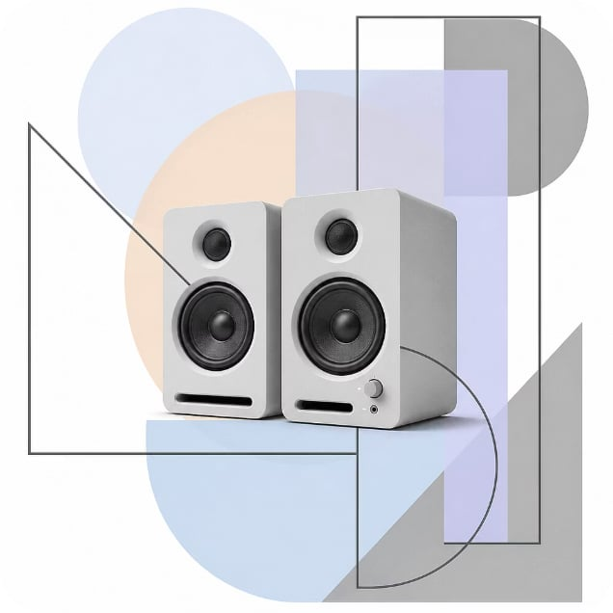


ЗВУК
Входни и изходни устройства
Тонколонки
Слушалки
Микрофон
Изходни периферни устройства за възпроизвеждане на звук, доловим от човешкото ухо. При настолните компютри са отделни, а при лаптопите — вградени.
Устройство за индивидуално слушане на музика, реч или друг звуков сигнал.
Устройство за въвеждане на звукова информация в компютъра.
Тези устройства се включват към компютъра чрез специални изходи.

Slide 5
ЗВУК
Звукови файлови формати
Звуковата информация се съхранява в компютъра под формата на файлове. Подобно на файловете с графична информация, и при звуковите имаме файлове с различни разширения. Най-често използваните звукови формати са:
MP3
WMA
WAV
FLAC

Slide 6
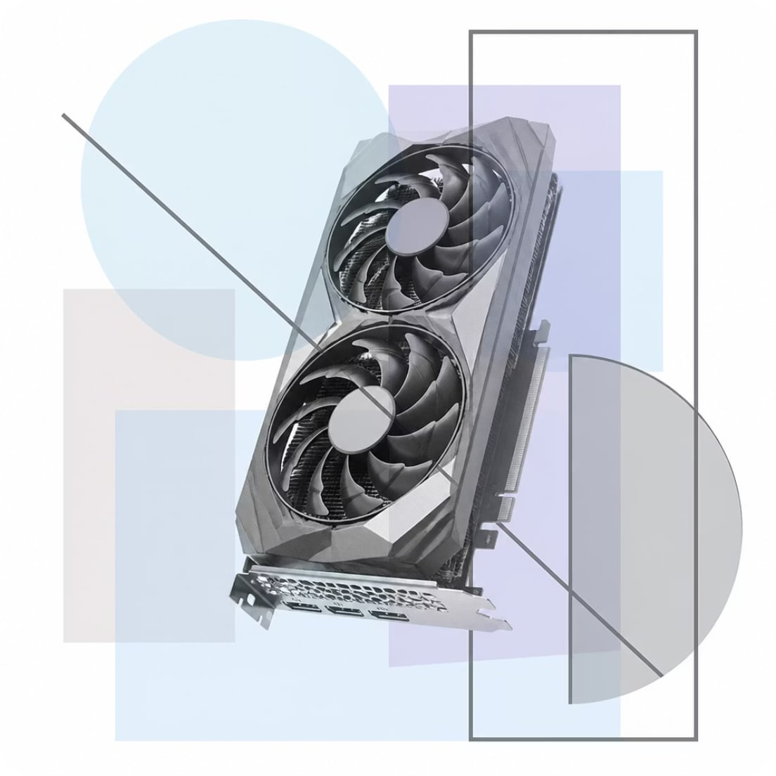

ВИДЕО
Видеокарта
За получаването и възпроизвеждането на видеообраз на екрана компютърът се нуждае от помощта на видеокарта. Тя е хардуерно устройство, чрез което компютърът преобразува данните за графичен образ и ги подава към монитора. От видеокартата зависи качеството на изображението, което излиза на монитора. Тя може да бъде вградена в дънната платка или да се монтира като отделно устройство.
Видеоинформацията, подобно на звуковата, се съхранява в компютъра под формата на файлове.

Slide 7
ВИДЕО
Видео файлови формати
Видеоинформацията се съхранява в компютъра под формата на файлове. Най-често използваните видеоформати са с разширения:
AVI
WMV
MP4

Slide 8
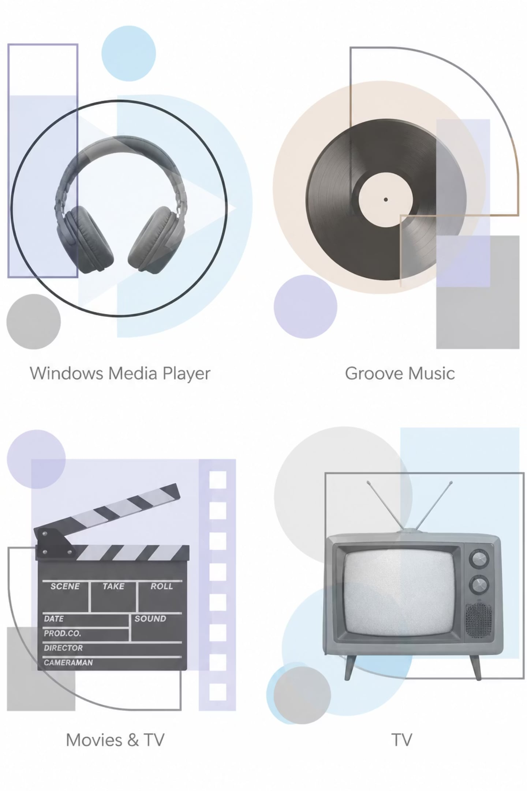
ПРОГРАМИ
Програми за възпроизвеждане
Има много компютърни програми за възпроизвеждане на звукова и видеоинформация. В системата Windows има вградени програми:
Groove Music
Windows Media Player
Възпроизвеждане на звук
Възпроизвеждане на звук и видео
Movies & TV
Възпроизвеждане на видео

Slide 9
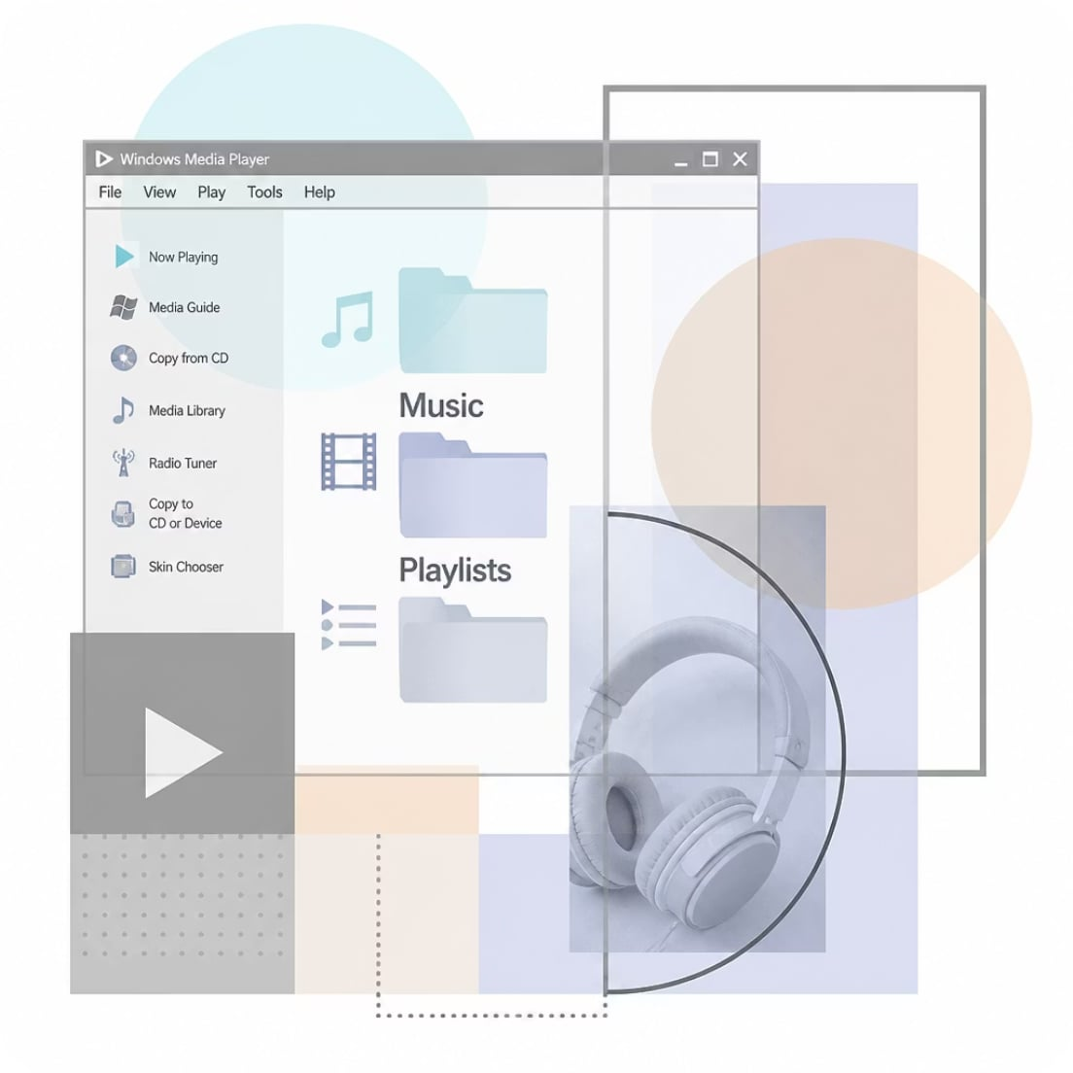
ЗАДАЧА 1
Windows Media Player
Програмата се стартира от менюто Start / Windows Accessories. Прозорецът се състои от две части:
Лява част — папките Music (Музика), Videos (Видео) и Pictures (Картини), съдържащи съответно музика, филми и фотографии. Като щракнете върху тях, в дясната част на полето се появява съдържанието им. По принцип в тези папки има само няколко стандартни файла. За да слушате повече музика или да гледате филми, трябва да използвате файлове от външни носители (CD, DVD, Flash) или допълнително добавени на твърдия диск.
Дъното — лента с бутони за управление на всеки запис

Slide 10


Основни понятия
Звукова карта
Видеокарта
Тонколонки
Част от компютърната система, която създава, обработва и записва звук.
Част от компютърната система, чрез която се получава и възпроизвежда видеоизображение.
Изходни периферни устройства, с чиято помощ се възпроизвежда звук.
Микрофон
Слушалки
Устройство за въвеждане на звукова информация в компютъра.
Устройство за индивидуално слушане на музика, реч или друг звуков сигнал.

